Slide 4
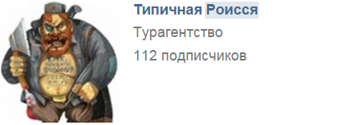
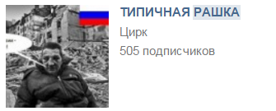
Чем питать любовь к Родине?
Как вырасти ЧЕЛОВЕКОМ?

Slide 5
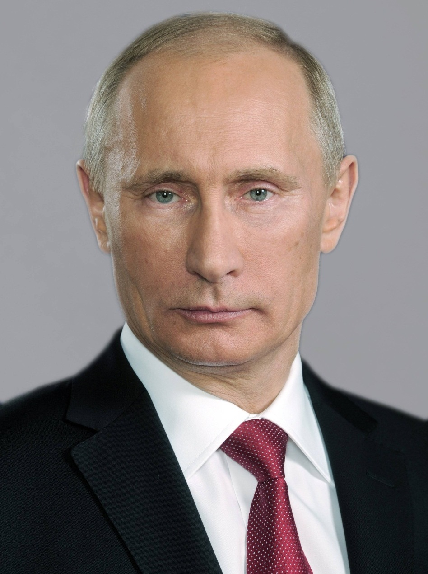
Стратегические ориентиры воспитания
Президент РФ В. В. Путин: «…Формирование гармоничной личности, воспитание гражданина России – зрелого, ответственного человека, в котором сочетается любовь к большой и малой родине, общенациональная и этническая идентичность, уважение к культуре, традициям людей, которые живут рядом».

Slide 6
Аналитические основы
Личностный рост, Степанов П.В.
Анкета «Я – Патриот», Клименко Е.И.
Уровень самоуправления, Рожков М.И.

Slide 7
Проблемы:
Низкий уровень осознания понятия патриотизма;
Отсутствие навыков самоуправленческой деятельности;
Отсутствие ответственности, организованности, честности, справедливости;
Отсутствие чувства долга;
Негативное отношение к труду.

Slide 8
«ОТ КЛАССНОГО СОДРУЖЕСТВА
К ГРАЖДАНСКОМУ ОБЩЕСТВУ»

Slide 9
Концептуальные основы
Государственные акты:
«Стратегия развития воспитания в РФ до 2025 г.» ;
Федеральный Закон
«Об образовании в РФ» ;
3. Федеральный государственный образовательный стандарт;
4. Указ Президента
«О национальной стратегии действий в отношении детей РФ до 2017 года».

Slide 10
Основополагающие принципы
«Воспитание гражданина ради славы Отечества должно быть во главе воспитания»
М.В. Ломоносов
Гуманистическая направленность
Патриотизм
Социальное партнёрство
КТД
Системность, преемственность, непрерывность
Единство слова и дела

Slide 11
Цель
Формирование в союзе с семьёй гармоничной, самосовершенствующейся, интеллектуально – развитой личности, обладающей гражданским сознанием, духовно – нравственными качествами, способной служить Отечеству.

Slide 12
Задачи
1. Развивать ответственность к учению
2. Формировать патриотические и гражданские качества личности
3. Создать условия для успешного личностного роста через самоуправление
6. Воспитывать уважения к культуре, языкам, традициям и обычаям народа
5. Формировать ответственное отношение к своему здоровью и здоровому образу жизни
4. Воспитывать чувство ответственности за состояние природных ресурсов
7. Организовать социальное партнерство с семьёй

Slide 13
Этапы реализации
«К гражданскому обществу»
«С нами семья»
«Содружество»
«Я, ты, он, она»

Slide 14
Направления
культурное
гражданско – патриотическое
духовно – нравственное
интеллектуально – познавательное
спортивно - оздоровительное
экологическое
СЕМЬЯ

Slide 15
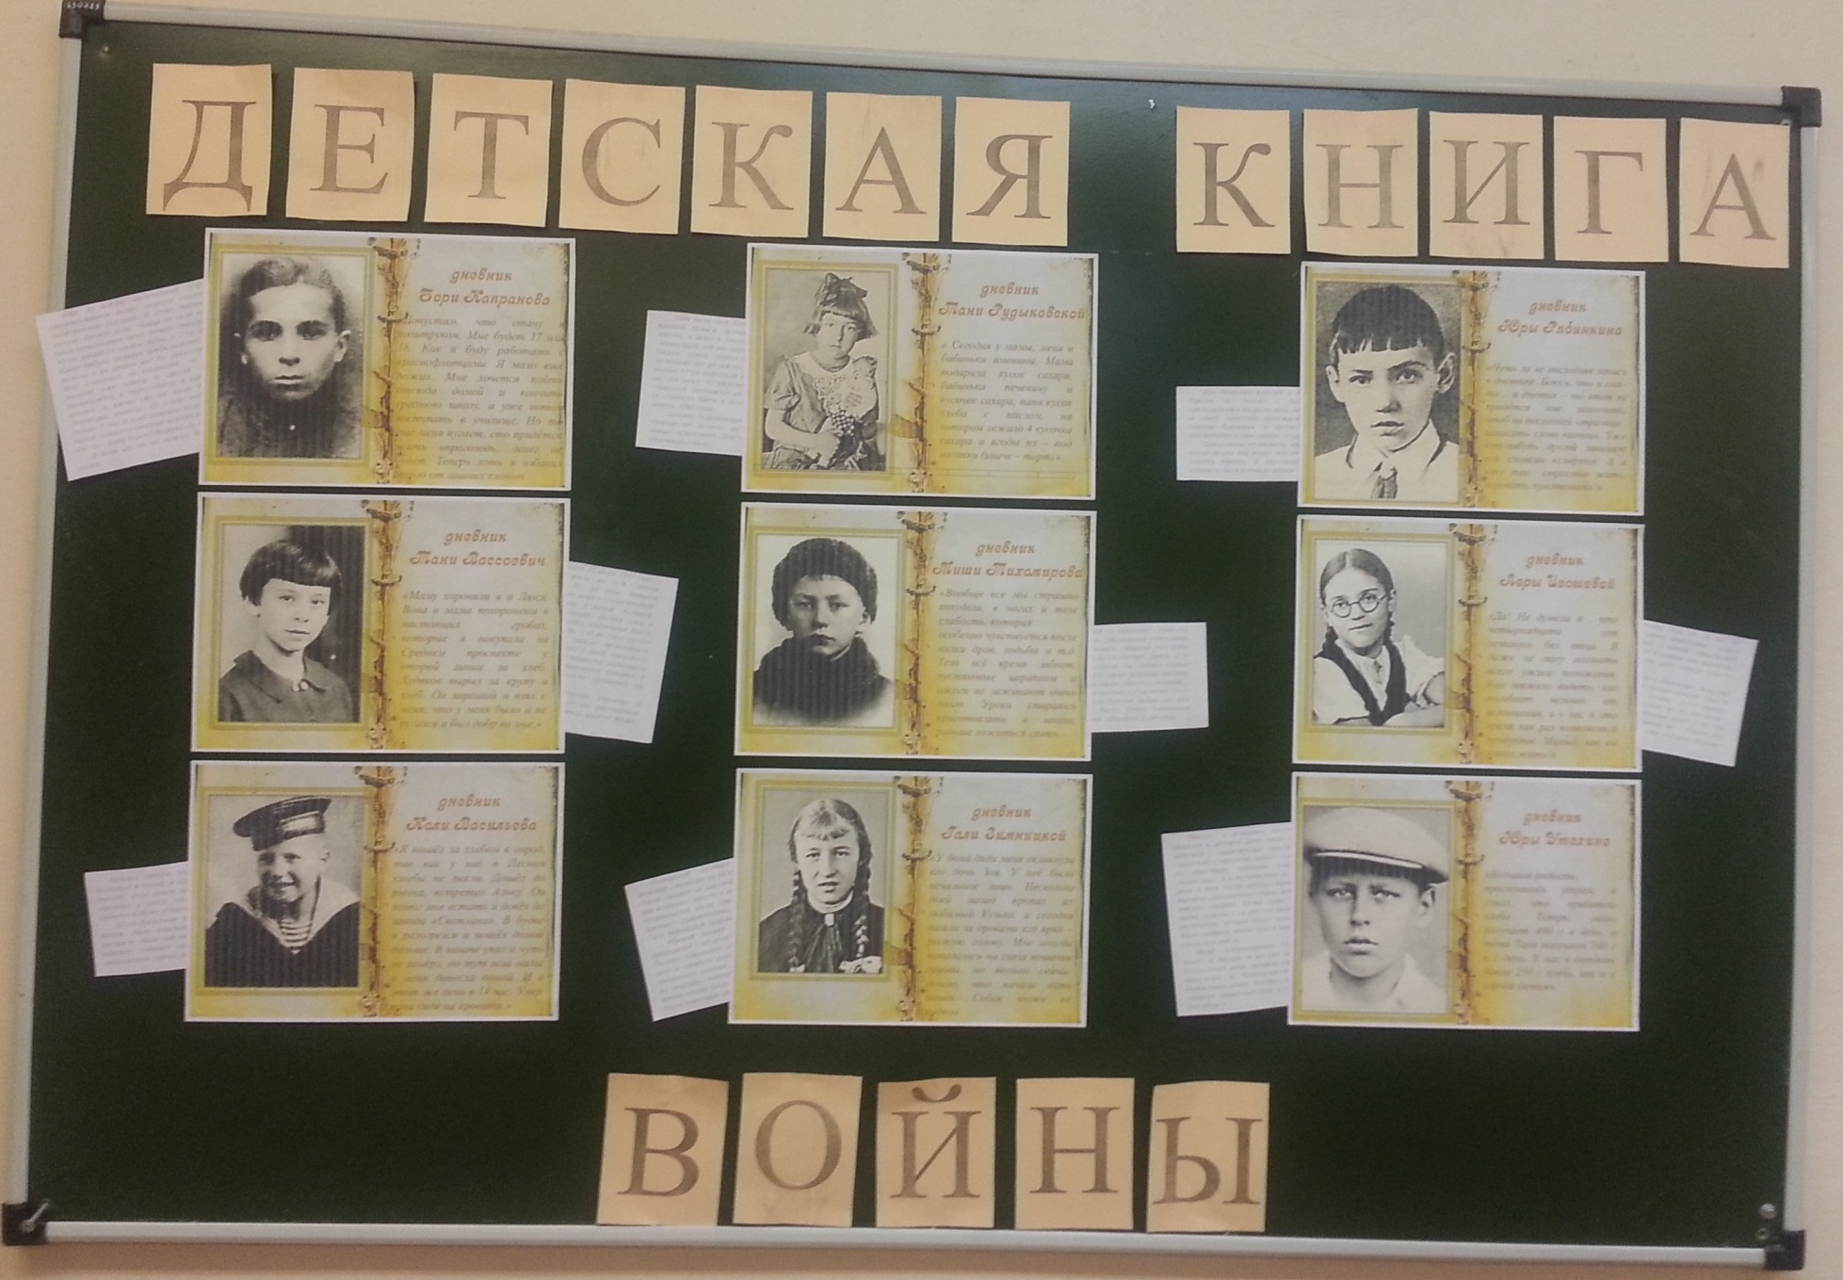
Проект «Детская книга войны»

Slide 16
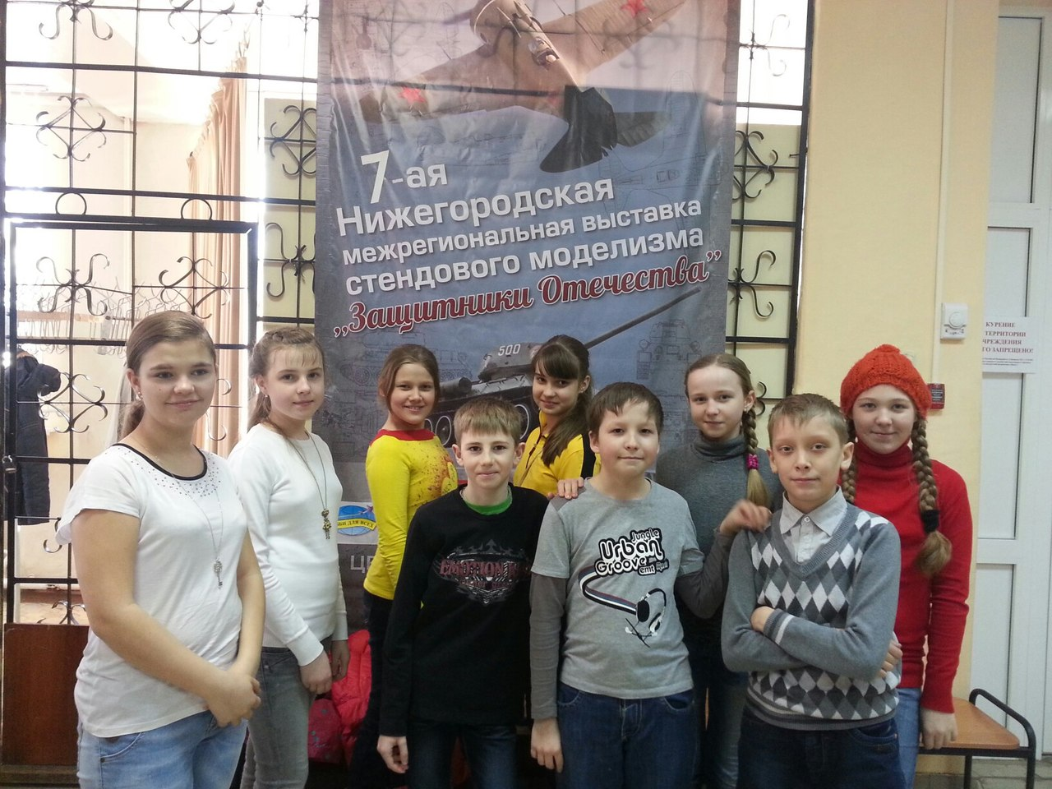
Посещение выставок

Slide 17
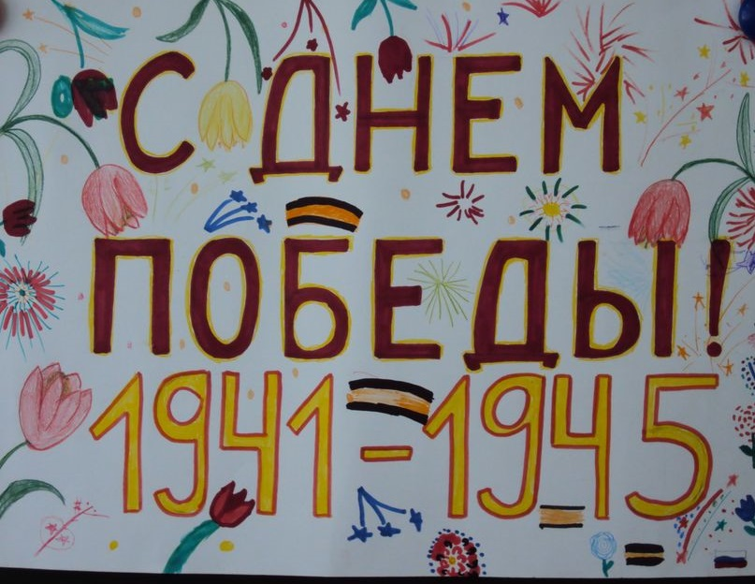
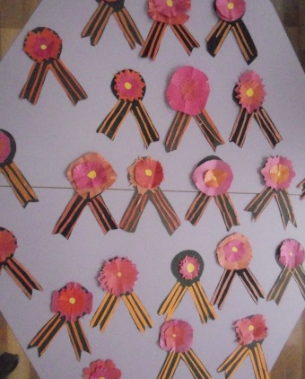
Акция – КТД «Георгиевская ленточка»

Slide 18
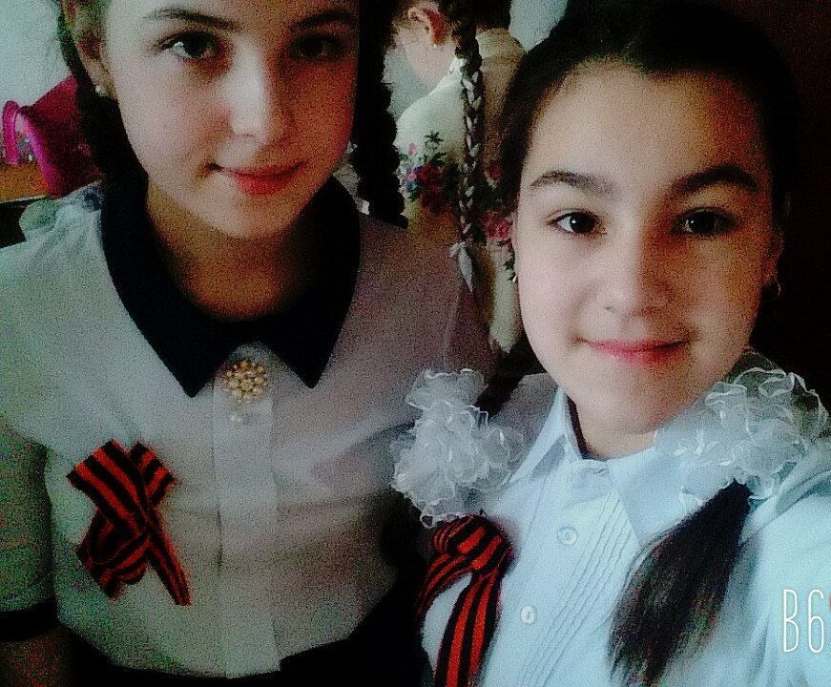
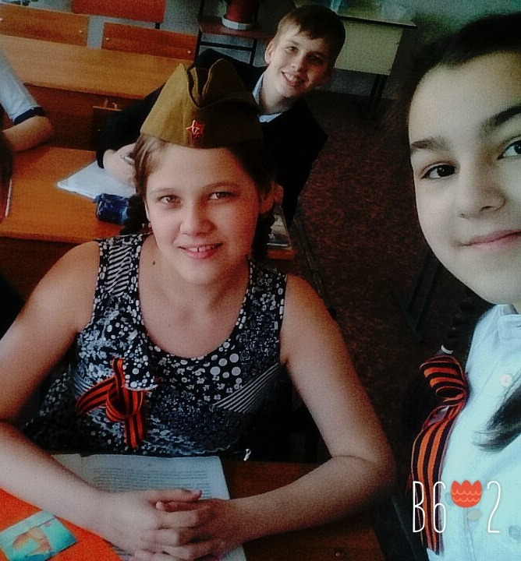

Slide 19
Направления
культурное
гражданско – патриотическое
духовно – нравственное
интеллектуально – познавательное
спортивно - оздоровительное
экологическое
СЕМЬЯ

Slide 20
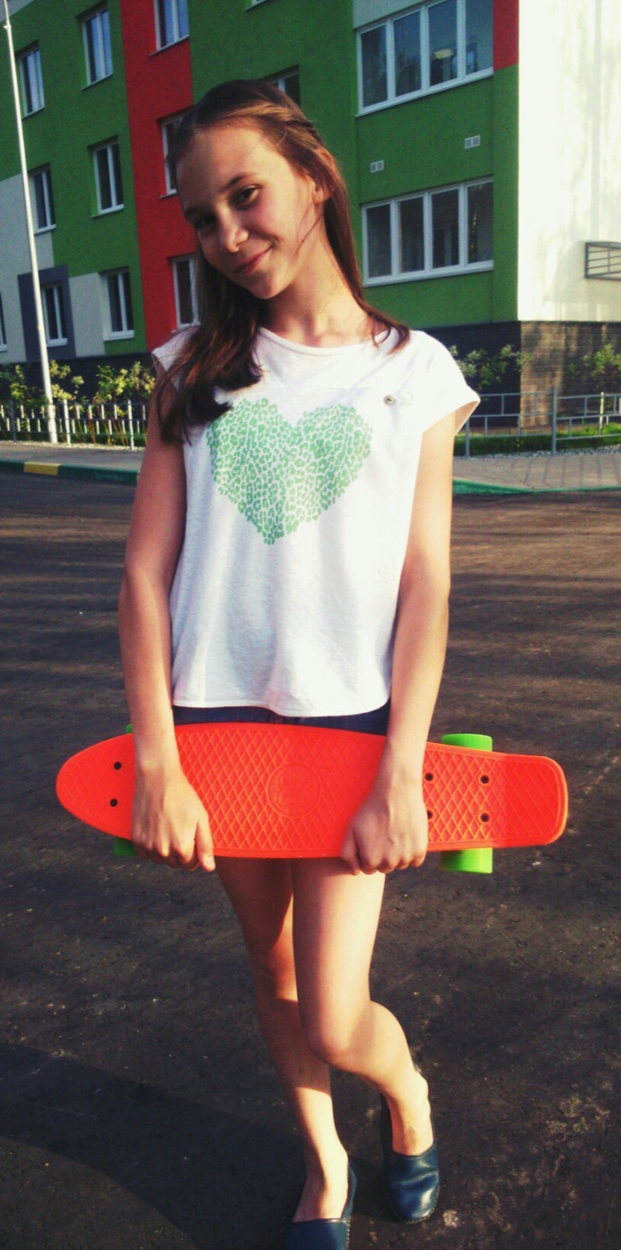
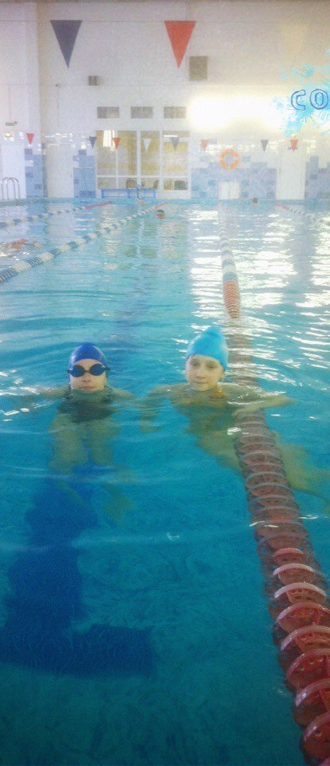

Slide 21
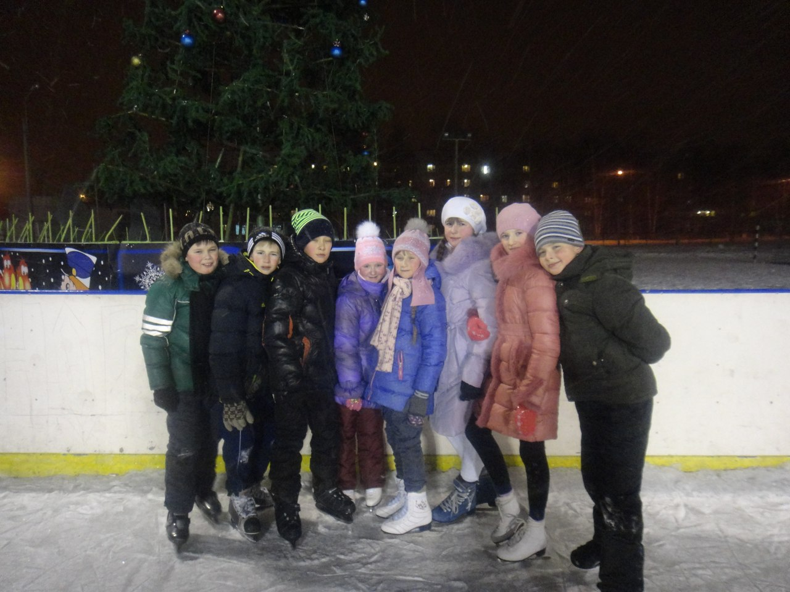

Slide 22
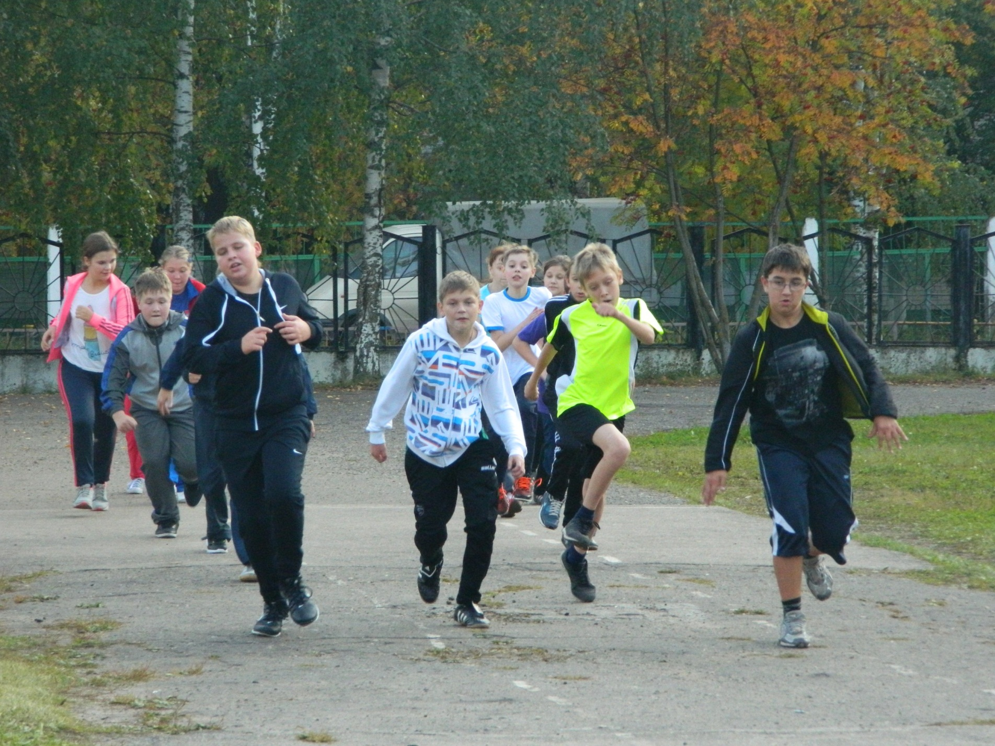

Slide 23
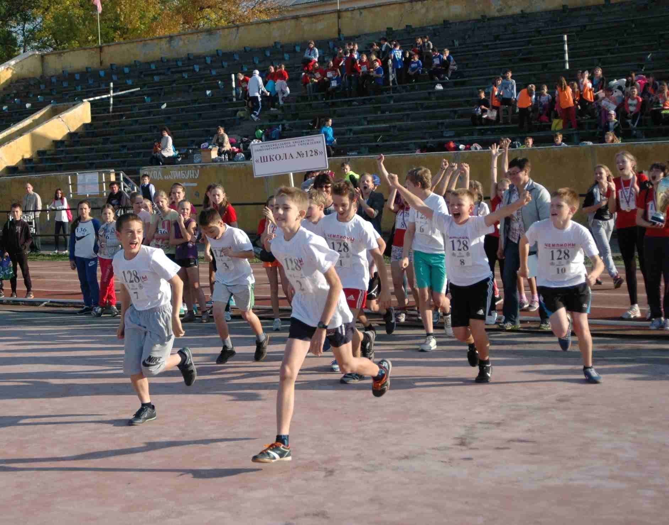

Slide 24
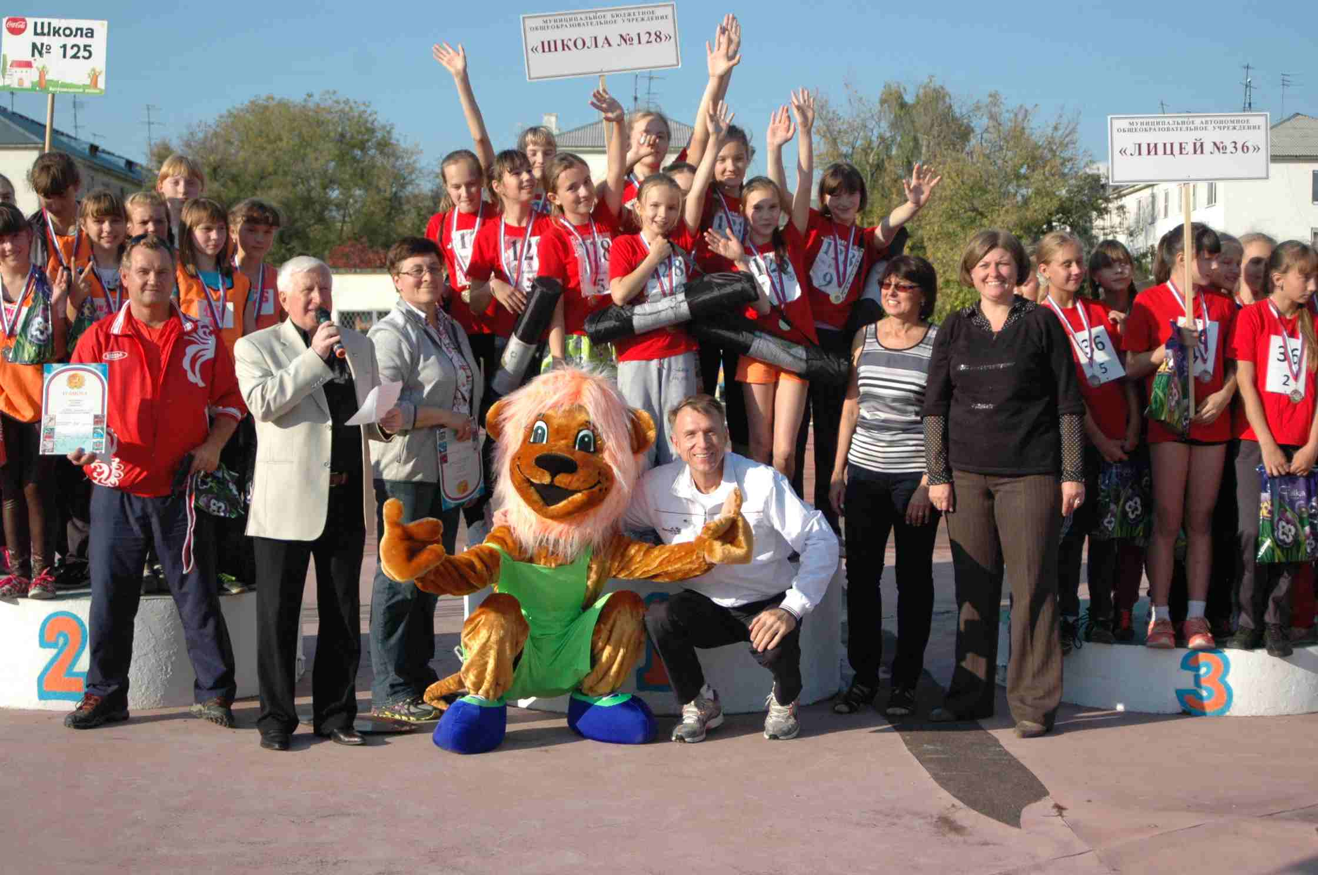

Slide 25
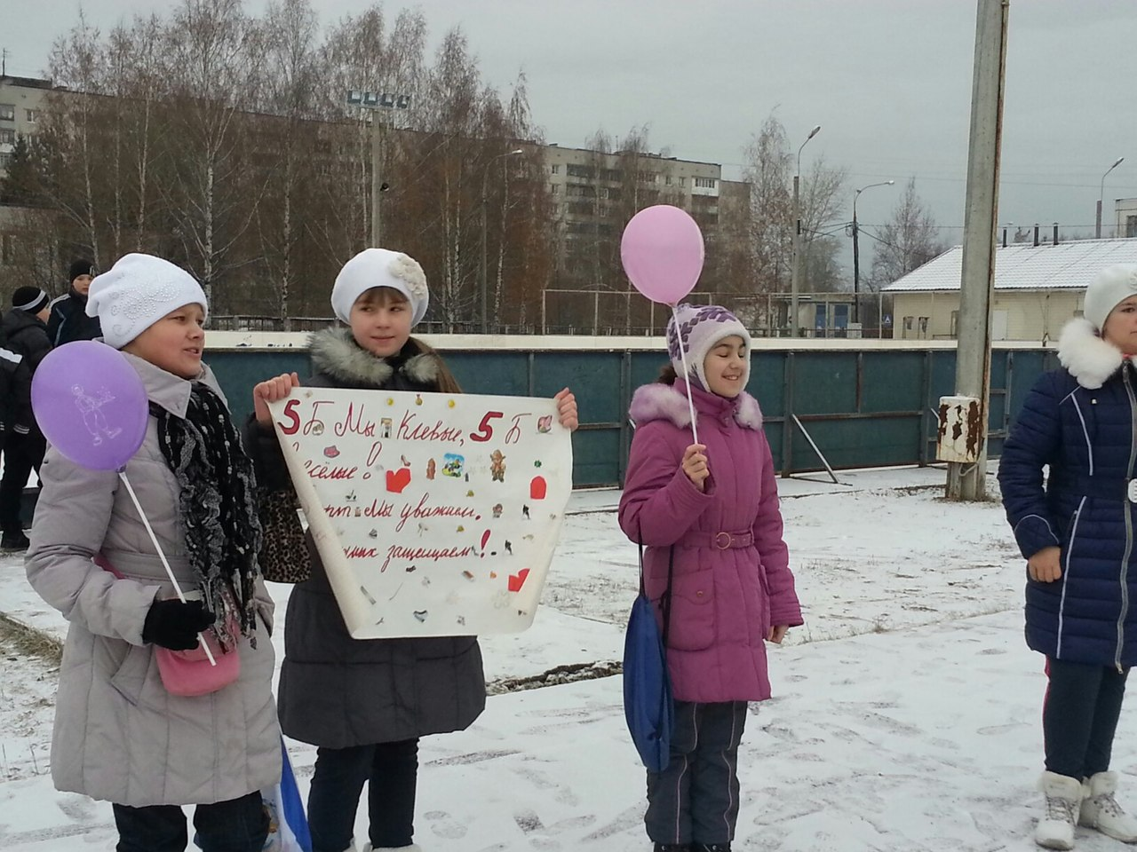

Slide 26
Направления
культурное
гражданско – патриотическое
духовно – нравственное
интеллектуально – познавательное
спортивно - оздоровительное
экологическое
СЕМЬЯ

Slide 27
Дети
Родители
Учитель

Slide 28
Управление системой
Деятельность
Саморазвитие
Общение
СОТРУДНИЧЕСТВО
САМОУПРАВЛЕНИЕ
ЦЕЛЕПОЛАГАНИЕ

Slide 29
Ученическое самоуправление
губерния класса
Губернатор Куревина Елизавета
министерство
"ЗНАНИЕ"
министерство
"ДИСЦИПЛИНА И ПОРЯДОК"
министерство
"КУЛЬТУРА"
министерство
"ЗДОРОВЬЕ И СПОРТ"
ПРЕСС- ЦЕНТР
Бусыгина Елизавета
Чегодаева Полина
Шпакова Татьяна
Кадыков
Антон
Курносов
Егор
Сурков Д,
Супур А.,
Малинина Д.
Лисин Н.,
Майоров А.,
Сорокин К.,
Трегубов В.,
Тараканова Л.
Кочурова Ю,
Черемисин К.,
Панчин Д.,
Зверева И.,
Артемьева А.,
Сонина А.,
Волкова В.,
Тулупов Н.,
Кисенков Н.,
Илларионова А.
Шутов М.,
Дианов Д.,
Ондрикова Д.,
Щёголева А.,
.

Slide 30
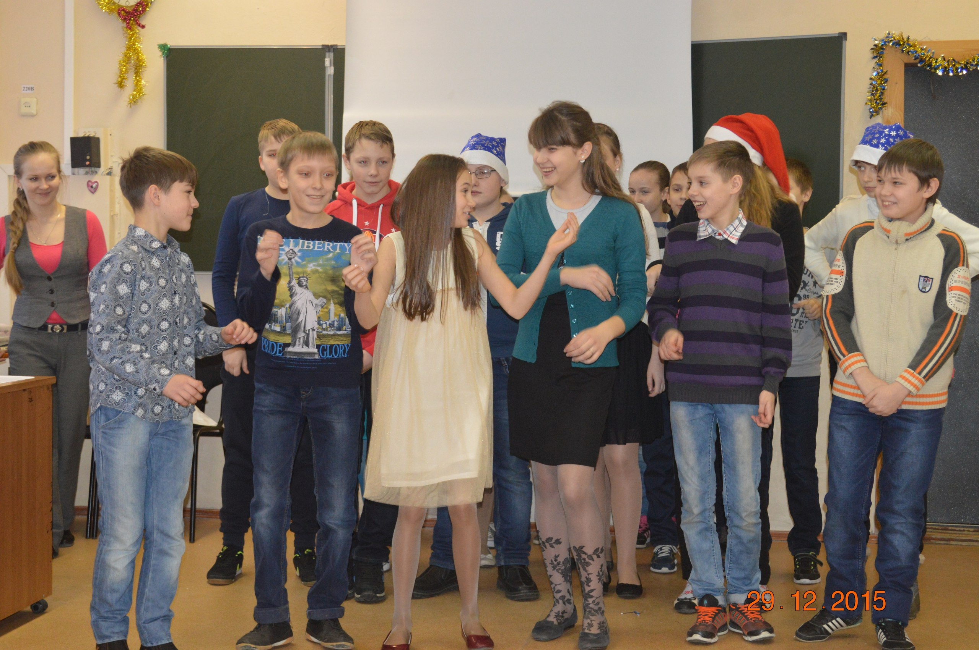

Slide 31
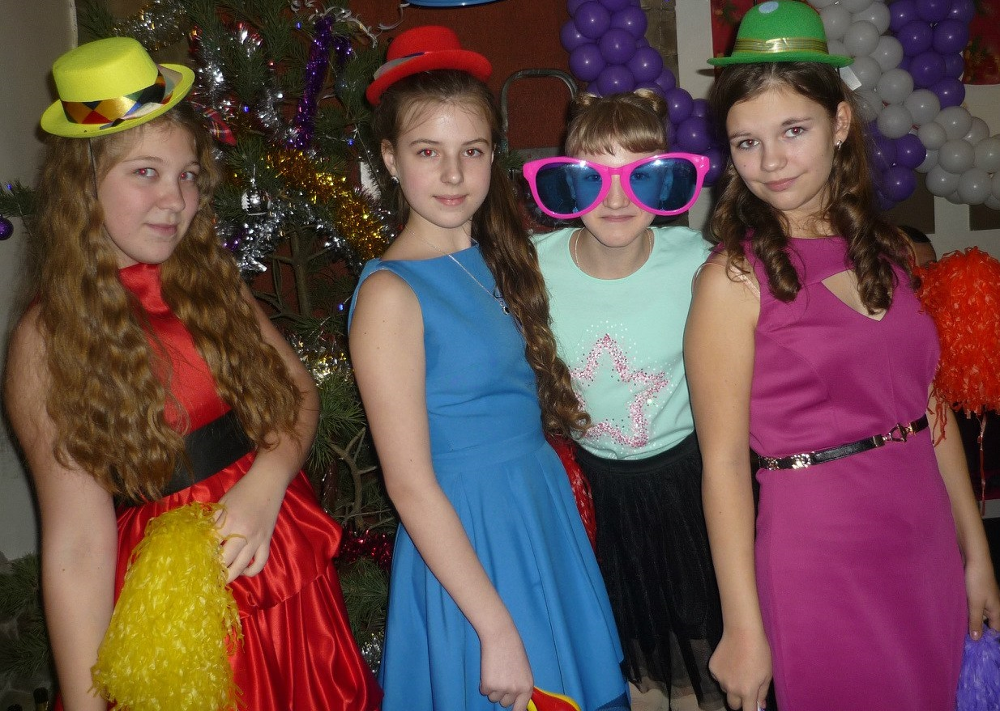

Slide 32
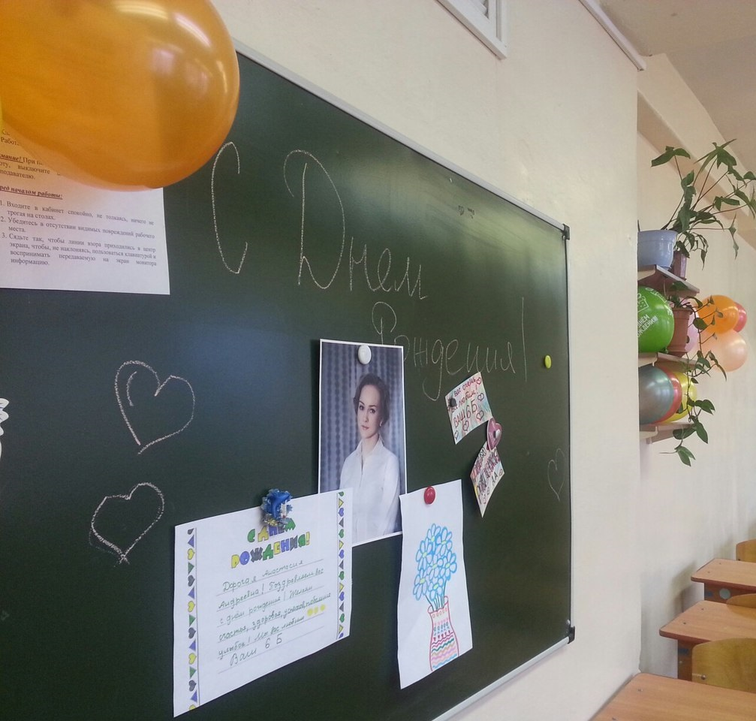

Slide 34
Родительское самоуправление
Родительский комитет
Председатель родительского комитета
министерство
"ЗНАНИЕ"
министерство
"ДИСЦИПЛИНА И ПОРЯДОК"
министерство
"КУЛЬТУРА"
министерство
"ЗДОРОВЬЕ И СПОРТ"
ПРЕСС- ЦЕНТР

Slide 35
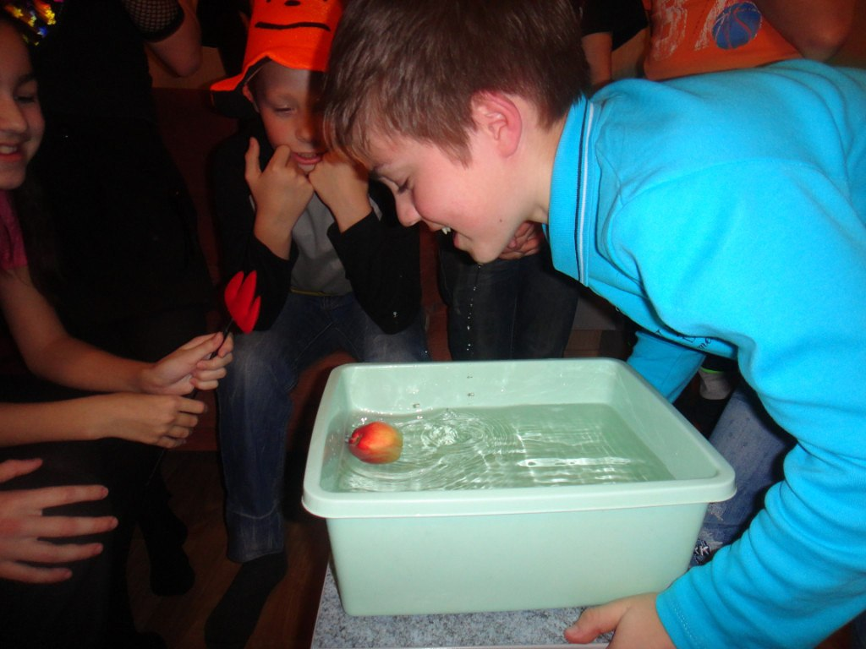

Slide 36
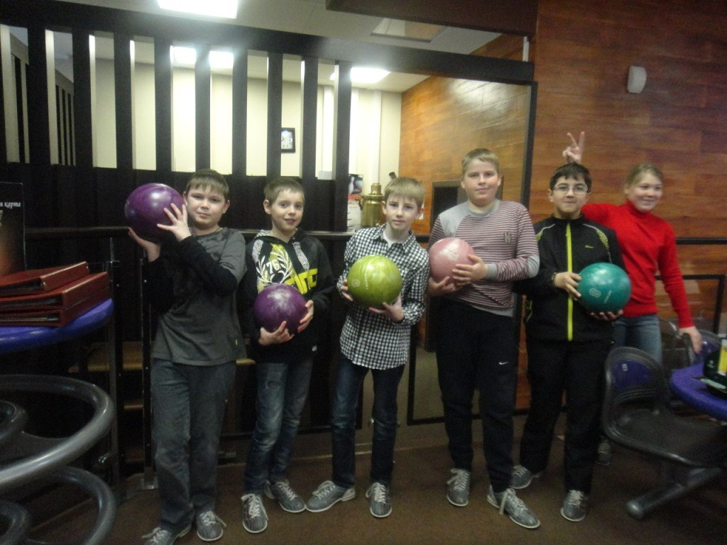

Slide 37
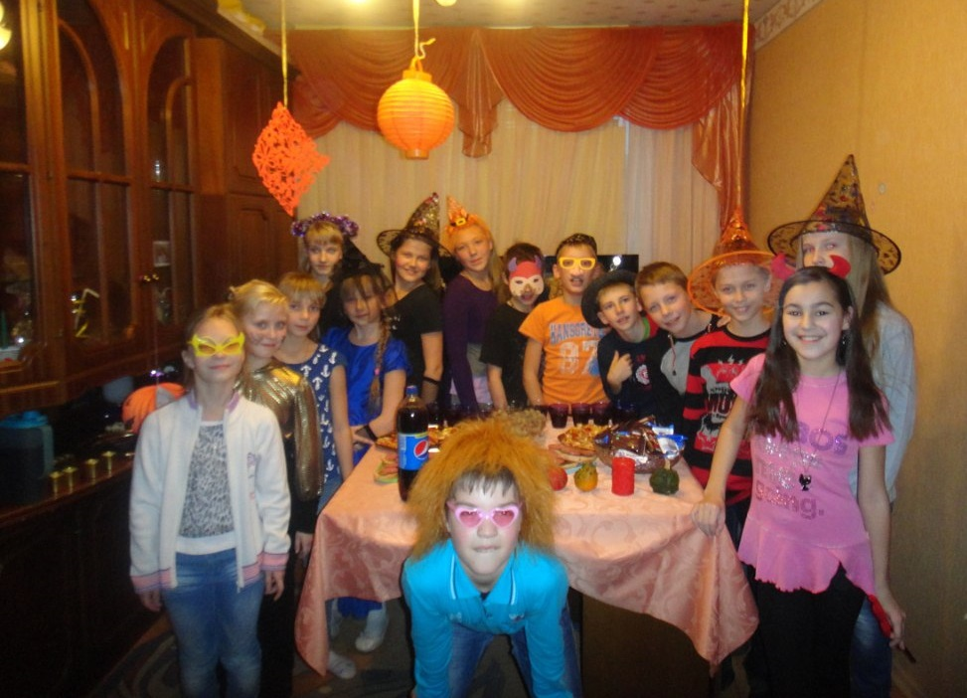

Slide 38
Мониторинг
Личностный рост,
Степанов П.В.
Уровень самоуправления, Рожков М.И.
«Патриотизм и как я его понимаю»

Slide 39
Анкета «Дом моей души» Ш.А. Амонашвили
«Моя миссия на Земле...»
«…очищать природу»;
«…лечить животных»;
«…помогать и спасать людей»;
«…делать этот мир добрее»
«…для защиты родителей, когда
они состарятся»;
«…спасти мир»;
«…лечить людей»;
«…сделать крепче Россию, её оборону укрепят мои изобретения»;

Slide 40
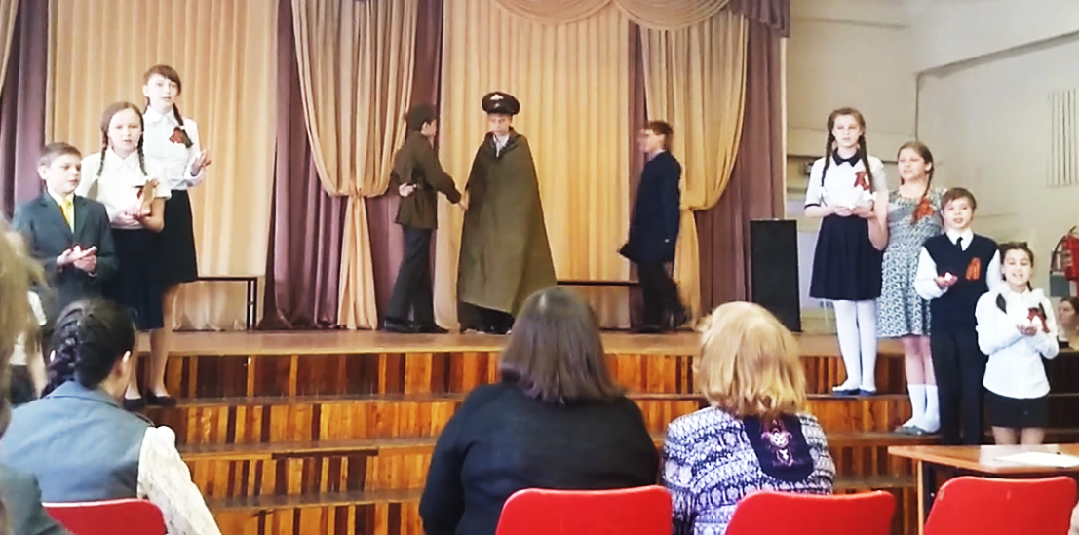
Инсценировка песни «Огонёк»

Slide 41
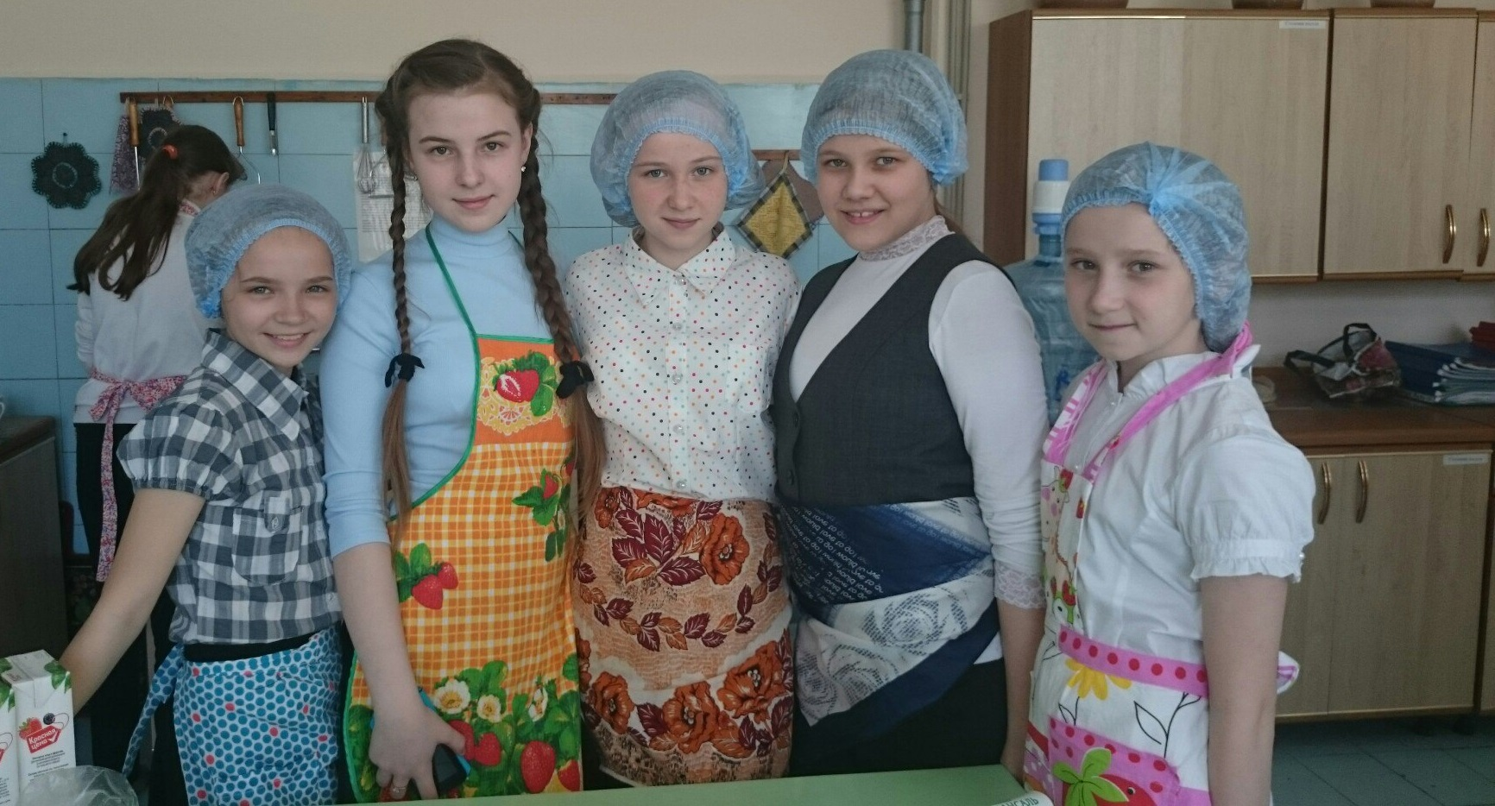

Slide 42
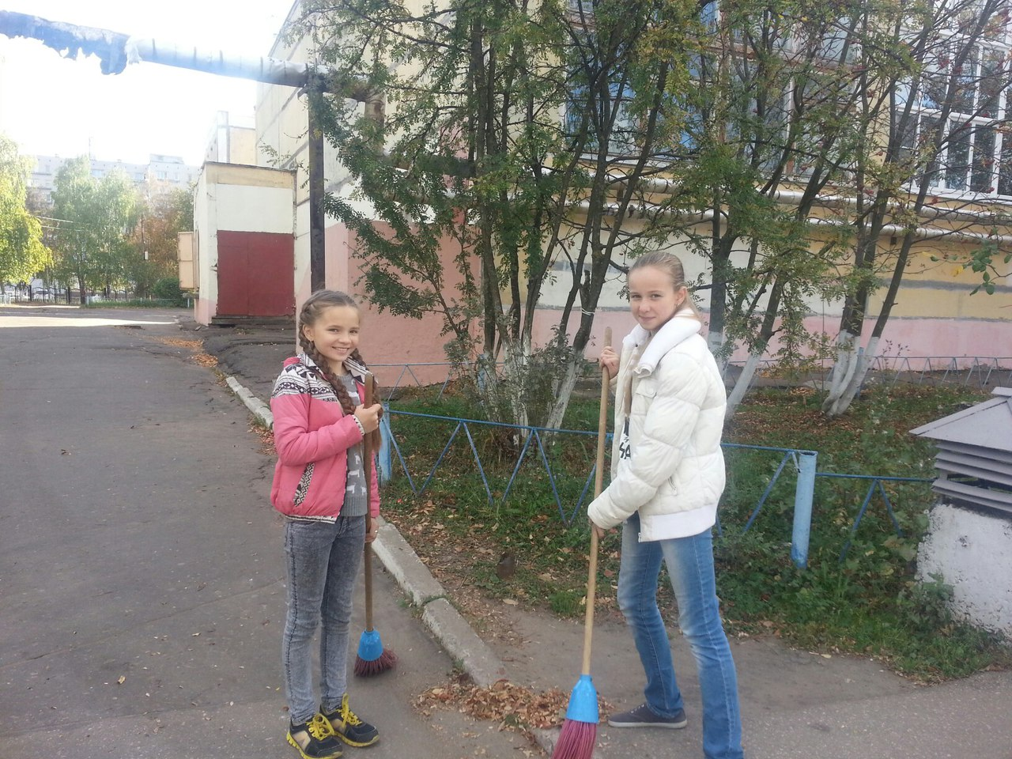

Slide 43
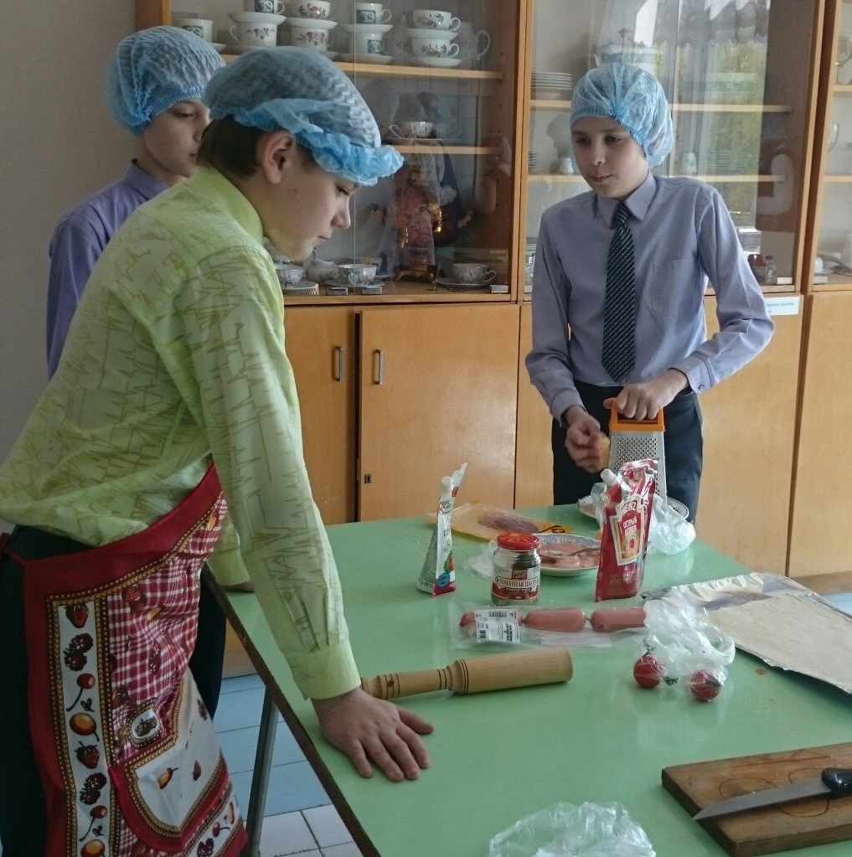

Slide 44
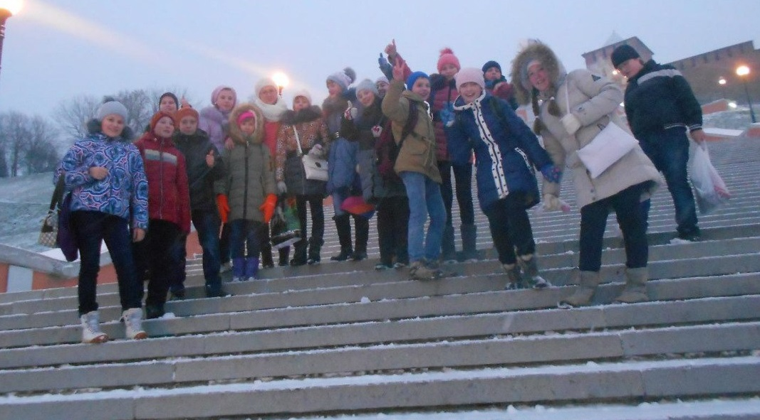

Slide 45
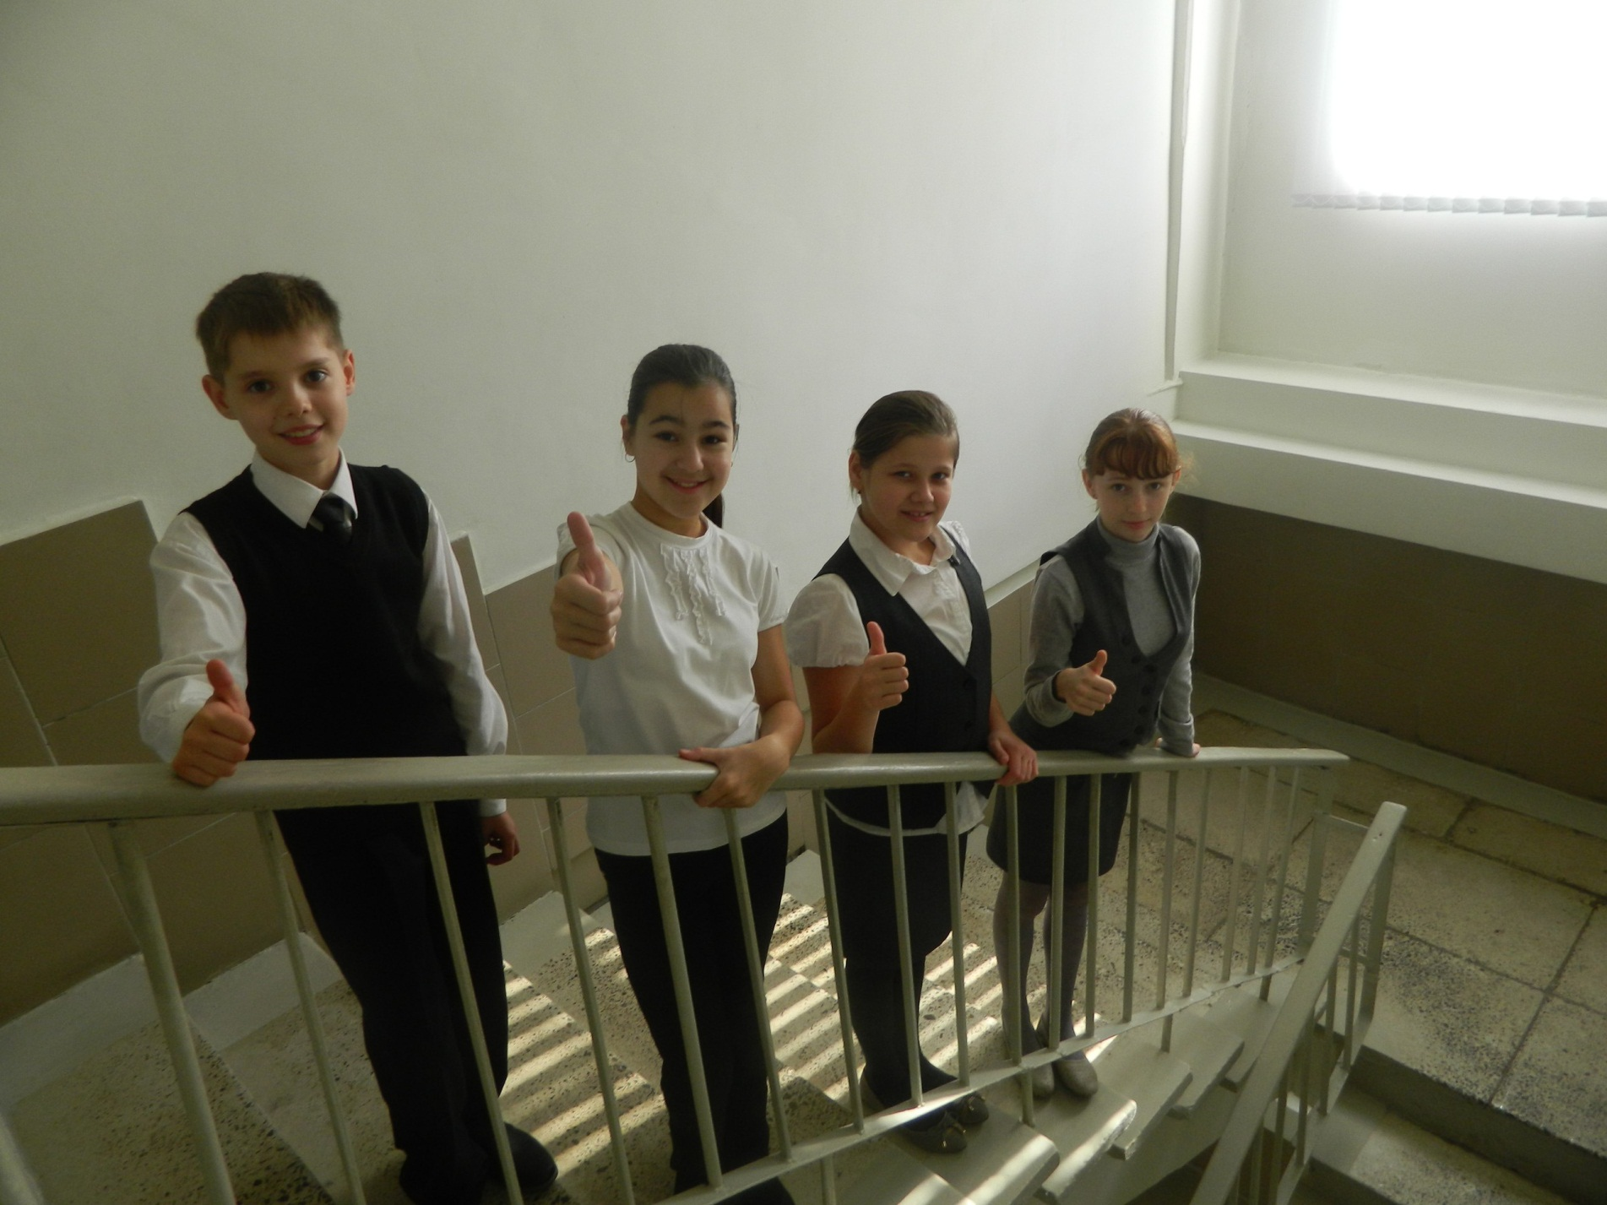

Slide 46
Модель выпускника
Выпускник
Гражданское самосознание
Любовь к Отечеству
Нравствен-ность
Ценность семьи
Крепкое здоровье
Тяга к познанию
Добро-
совестный труд

Slide 47
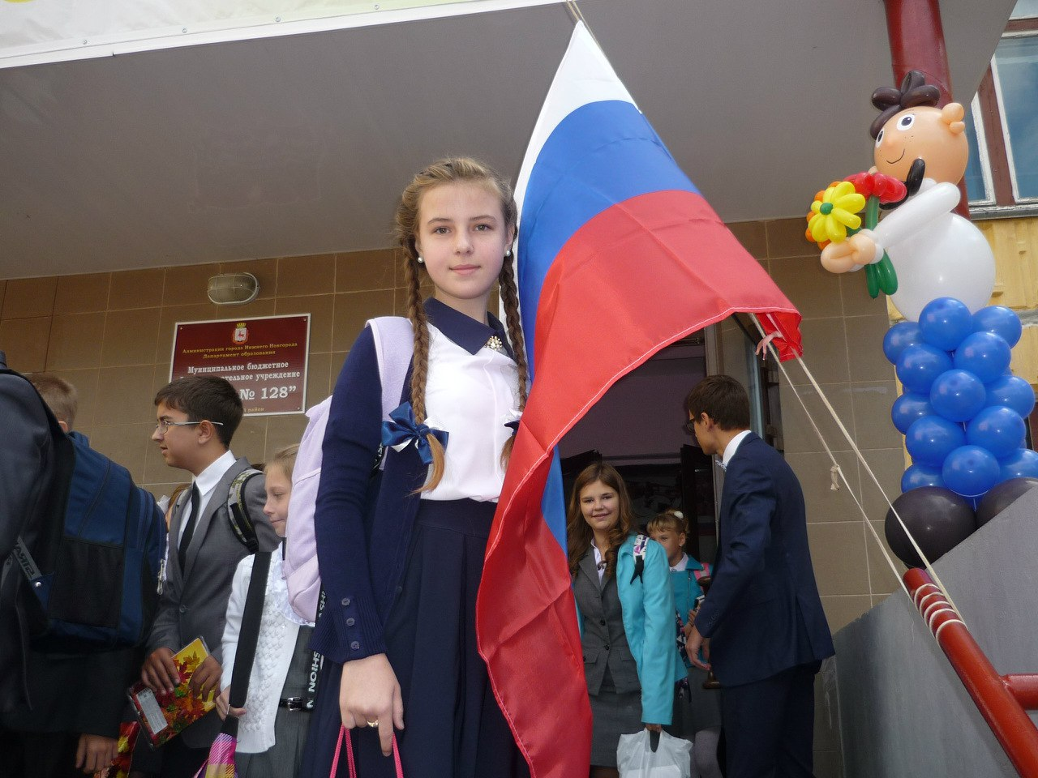

Slide 48
